Slide 1

Sustainability Report

Slide 2

執行長訊息
尊敬的利害關係人：您好！感謝您一直以來對本公司的支持與信賴。作為 General
Industry 產業的一員，我們深刻地意識到企業永續發展對社會及地球的重要性。因此，我非常高興能與您分享本公司在環境、社會及公司治理(ESG)方面的最新進展。過去一年，我們在各個ESG領域都取得了令人鼓舞的成就。在環境方面，我們持續推動節能減碳措施，並積極投資於再生能源設備。我們也與供應商密切合作,共同提升整個產業鏈的環保表現。在社會層面,我們致力於營造一個安全、友善的工作環境,並大幅增加員工福利,以吸引及留住頂尖人才。同時,我們也主動參與社區公益活動,回饋社會。在公司治理方面,我們完善了監督機制,並增加董事會的多元性,以確保公司的透明度及問責制。儘管取得了一定成果,但我們並未因此而自滿。我們清楚認識到,要實現真正的永續轉型,仍需要不斷努力。我們正在制定更具野心的目標,並制定具體的行動計劃。我希望,在未來的日子裡,我們能夠與所有利害關係人携手共進,共同應對氣候變遷、社會不平等等重大挑戰,共同建構一個更美好的未來。讓我們一起踏上這段意義非凡的永續發展之旅吧!祝您身體健康,事業順心!此致敬祝
Sustainability Report

Slide 3
1.1 我們的公司
本公司公司擁有悠久的歷史和深厚的行業根基。作為一家多元化的企業,我們在General Industry領域持續創新與探索,不斷提升核心競爭力。自成立以來,我們以客戶需求為導向,致力於提供優質的產品和服務。我們的業務範圍覆蓋各大地區,通過建立廣泛的銷售網絡和完善的供應鏈管理,有效滿足客戶的多元需求。同時,我們積極尋求與業界領先企業的戰略合作,攜手共創新的商業模式和增長機會。本公司擁有卓越的組織架構和管理團隊。我們秉持著"以人為本"的理念,注重人才培養和團隊建設,為員工創造發展空間,共同實現公司的長期目標。同時,我們堅持"誠信、創新、共贏"的價值觀,與各利益相關方建立深厚的合作關係,共同推動企業的持續發展。未來,我們將進一步優化業務佈局,提升運營效率和資源整合能力,持續鞏固在行業中的領先地位。同時,我們將加大對新興領域的投入力度,抓住數字化轉型等重大機遇,以創新驅動公司的長期競爭力。我們堅信,通過與合作夥伴的緊密合作,我們將攜手開創更加輝煌的明天。
穩健的財務基礎是企業長期發展的基石。我們的公司秉持審慎理財的理念,致力於維持良好的財務穩定性。我們重視營收的持續增長,同時也謹慎地管控成本,確保營運具有良好的利潤空間。此外,我們會依據業務需求和市場動態,適時調配資本投資,以提升生產效率和市場競爭力。在法規遵循方面,我們密切關注相關法律法規的變化,並嚴格執行內部控制機制,確保業務運作符合各項規定。這不僅可以降低潛在的合規風險,也能增強利害關係人的信任。在資金分配策略方面,我們會優先考慮可持續發展的再投資計畫,如研發創新、設備升級和市場拓展等,以鞏固公司的競爭優勢。同時,我們也會保留適當的利潤用於股東回報,以兼顧公司長遠發展和股東利益。此外,我們建立了多重保證機制,包括商業保險、應急預案和其他風險轉移措施,以確保公司在面臨各種意外情況時仍能維持穩健運營。這種全方位的風險管理策略,有助於提升公司的抗風險能力,增強投資者的信心。總的來說,我們秉持謹慎理財和可持續發展的理念,致力於打造穩健、高效、合規的財務管理體系。我們相信,這將為公司的長期發展奠定堅實的基礎,為股東創造更大的價值。
Sustainability Report

Slide 4
1.2 永續策略與行動計畫
核心永續支柱 | 策略方向 | 未來工作承諾
支柱一 綠色企業 | 綠色平台發展 | • 與策略夥伴建立永續供應鏈管理 • 提升供應商與合作夥伴的綠色認證率 • 開發 ESG 產品地圖，提供綠色與永續產品 • 實施「城市到城市」永續發展計畫 • 推出數位平台追蹤永續指標
支柱一 內部管理 | 內部管理強化 | • 取得 ISO 14001 與 ISO 50001 認證 • 優化能源消耗並減少用水 • 在所有設施推動廢棄物減量計畫 • 為關鍵場所取得綠建築認證 • 實施能源效率計畫並設定減量目標
支柱二 永續營運 | 促進長期價值 | • 將永續 KPI 嵌入產品生命週期審查 • 擴展循環商業模式與低碳產品 • 強化負責任採購與供應商參與 • 擴大氣候風險評估至各資產類別 • 將永續性整合至投資決策
支柱三 創新與影響 | 加速轉型 | • 投資綠色創新與新興技術 • 與學術界合作孵化 ESG 解決方案 • 支持社會影響計畫與包容性成長 • 強化 ESG 報告的資料治理 • 發布年度進度檢討與利害關係人回饋
Sustainability Report

Slide 5
1.3 ESG 核心支柱
ESG 支柱 | 策略重點 | 關鍵倡議
地球 | 氣候、排放、資源韌性 | • 淨零路線圖與階段性碳預算 • 採用再生能源與能源效率升級 • 水資源管理與自然正向倡議
產品 | 循環設計、包裝、永續採購 | • 生命週期評估指導生態設計決策 • 封閉循環包裝與回收內容目標 • 供應商 ESG 資格認證與材料追溯性
人員 | 倫理、能力建構、包容文化 | • 多元、公平與包容計畫 • 綠色與數位職位的再技能培訓 • 福祉、健康安全與社區參與
在環境(Planet)方面,我們致力於減少碳排放,並推動可持續運營。目標是在2030年前實現淨零碳排放。具體措施包括:提高能源效率、增加可再生能源使用比例、提升物流運輸效率和減少廢棄物產生。我們同時也在推動產品設計和生產流程的綠色轉型,以降低環境影響。在產品(Products)方面,我們著重於為客戶提供安全、環保和高品質的產品。我們持續優化產品設計,提高材料使用效率和可回收性。同時積極開發符合未來需求的創新產品,滿足客戶對環保、健康和可持續性的期望。我們也在建立完善的供應鏈管理體系,確保供應商符合ESG標準。在人員(People)方面,我們視員工為公司最寶貴的資產。我們致力於為員工創造安全、健康和公平的工作環境,提供充分的培訓和發展機會,激勵他們積極參與公司的ESG實踐。此外,我們也重視與社區的良好互動,支持當地公益事業,履行企業公民責任。為了確保ESG舉措的有效性和可持續性,我們建立了完善的監測和評估機制。我們定期評估各項關鍵績效指標,並按照國際準則進行披露和報告。同時,我們也設立了專門的ESG委員會,負責策略制定、目標管理和問責監督。總的來說,ESG已成為我們公司的核心競爭力。我們將繼續以負責任和可持續的方式經營業務,為股東、員工、客戶和社會創造長期價值。我們相信,通過不懈的努力,我們將成為ESG領域的楷模,為打造更美好的未來貢獻自己的一份力量。
Sustainability Report

Slide 6
1.4 我們的董事會
完善的公司治理是確保企業長期穩健發展的關鍵所在。本公司建立了由股東大會、董事會和管理層組成的三級治理體系,確保決策的民主性、透明性和科學性。股東大會是公司的最高權力機構,負責制定公司的發展戰略,選舉和監督董事會。本公司堅持
"一股一票" 的原則,確保所有股東都能公平地參與公司治理。董事會是公司的決策機構,負責制定公司的重大決策,並對公司的經營管理進行監督。董事會由九名董事組成,包括三名獨立董事。獨立董事具有豐富的行業經驗和專業知識,能夠為公司提供客觀、中立的建議。董事會定期召開會議,審議公司的經營狀況、財務狀況和重大事項,確保公司的健康、持續發展。為加強對公司經營管理的監督,公司設有由三名獨立董事組成的審計委員會。審計委員會負責審核公司的財務報告,監督內部控制和風險管理,並向董事會提出改進建議。此外,公司還設有由三名獨立董事組成的提名和薪酬委員會。該委員會負責提名和評估公司高級管理人員,並制定合理的薪酬方案,以吸引和保留優秀人才。為維護廣大股東和利益相關方的權益,公司高度重視與各方的溝通和互動。公司定期召開股東大會,及時披露重大信息,接受股東、投資者的監督和建議。同時,公司也積極與員工、客戶、供應商等利益相關方保持密切聯繫,了解和回應各方訴求,共同推動公司的可持續發展。通過建立健全的公司治理架構,本公司得以實現決策的民主性和科學性,有效平衡各方利益,為股東和社會創造更大價值。我們將繼續秉持卓越的治理理念,推動公司不斷前行,成為行業標杆。
技能領域 | 目前涵蓋率 (%) | 目標涵蓋率 (%) | 關鍵治理備註
氣候 / 永續 | 85% | 100% | TCFD 監督、轉型計畫審查
AI / 資料倫理 | 60% | 100% | 負責任 AI、資料治理、隱私
網路安全 | 65% | 100% | 韌性、事件應變、供應商安全
人力資本管理 | 75% | 100% | 接班、多元公平包容、勞動力轉型
財務 / 風險 | 100% | 100% | 資本配置、風險偏好、控制
Sustainability Report

Slide 7
1.5 ESG 路線圖（第一階段）
在日益嚴峻的氣候變遷挑戰下,各界都感受到企業必須積極轉型,將環境、社會和公司治理 (ESG)
元素深植於日常營運中。ESG 路線圖正是企業實現永續發展的重要策略工具。首先,企業應從基礎承諾做起,建立完善的環境管理系統,確保遵守相關法規要求。這包括監測和報告碳排放、能源用量和廢棄物處理等關鍵指標,並逐步訂定減碳目標。在社會責任方面,企業必須維護員工權益、促進多元共融,同時關懷當地社區的需求。公司治理則要建立健全的決策機制,提升資訊透明度和股東權益保護。接著,企業需將ESG整合至風險管理框架中,系統性地識別、評估和控管相關風險。這不僅能增強企業抗壓性,也有助於把握ESG帶來的機遇,如能源效率提升、供應鏈優化和品牌聲譽提升等。同時,企業應積極參與碳交易機制,透過碳定價內化環境成本,並配合政府政策推動營運脫碳。最後,企業需訂定前瞻性的ESG目標和路徑,並指派專責人員擔任ESG治理負責人,以確保目標如期實現。這樣的ESG路線圖不僅能引導企業投資決策,也有助於與利害關係人進行有意義的溝通和合作,共創永續價值。總的來說,ESG 路線圖是企業從基礎承諾到風險整合、營運脫碳,最終實現前瞻性合規的重要里程碑。企業應該以此作為戰略藍圖,系統性地推動ESG轉型,在應對氣候變遷的同時,也為企業帶來長期競爭優勢。
2022 — 基礎承諾
建立與治理
治理：建立董事會層級 ESG 委員會與內部指導委員會。
承諾：宣布營運與融資排放的淨零目標。
衡量：啟動範疇一與範疇二排放基準線與資料收集。
2023 — 風險與策略整合
政策發展與風險地圖
風險：將氣候風險整合至企業風險管理架構。
社會：強制全面倫理與反貪腐培訓。
財務：發展綠色與永續金融架構與產業政策。
董事會：達成 100% 董事參與氣候培訓。
Sustainability Report

Slide 8
1.5 ESG 路線圖（第二階段）
ESG 路線圖：從基礎承諾到前瞻性合規企業在邁向永續發展的道路上,必須制定全面性的 ESG（環境、社會與公司治理）路線圖。這不僅是因應監管要求,更是企業實現長期價值創造的關鍵。首先,企業需要建立堅實的 ESG 基礎承諾。這包括制定明確的 ESG 策略目標,並將其深植於企業文化和運營中。同時,企業須落實 ESG 資訊透明化,定期披露重要的環境、社會和治理指標,增進利害關係人的信任。接著,企業須進一步將 ESG 整合至風險管理。系統性地識別、評估和管理 ESG
風險,不僅能增強抗壓能力,也有利於創造新機遇。例如,主動管理碳排放和能源效率,不僅降低運營成本,也能把握轉型趨勢帶來的市場先機。再者,企業需要訂定明確的脫碳路徑,制定具體的減碳目標和行動計畫。透過技術創新、供應鏈管理和利益相關方協作,推動整個企業價值鏈的低碳轉型。這不僅可以降低環境足跡,也能增強企業的永續競爭力。最後,企業須建立前瞻性的 ESG 合規機制。密切關注新興的 ESG 法規和標準,主動調整策略和實務,確保持續符合日益嚴格的監管要求。同時,企業需要建立健全的 ESG 治理架構,明確責任歸屬,確保 ESG 管理的有效執行。總的來說,ESG 路線圖的建立是一個循序漸進的過程。企業需要設定明確的里程碑,並指定專責團隊負責推動。只有持續優化 ESG 實踐,企業才能在瞬息萬變的商業環境中,鞏固自身的永續發展優勢。
2024 — 營運脫碳
執行與新指標
營運：啟動淨零執行計畫與能源效率升級。
供應鏈：推出永續採購政策與 ESG 篩選。
治理：將高階主管薪酬連結長期 ESG KPI。
資料：完成融資排放（範疇三）基準線衡量。
2025 — 前瞻性合規
精進與全球標準
合規：對齊 IFRS S1/S2 (ISSB) 揭露要求。
參與：正式化高影響力客戶的轉型規劃參與。
技術：將 AI 倫理與資料治理嵌入產品開發。
檢討：取得主要 ESG 目標與揭露的外部保證。
Sustainability Report

Slide 9
2.1 利害關係人識別與分析
在制定企業 ESG（環境、社會及公司治理）策略時，準確識別關鍵利害關係人群體是關鍵所在。這些不同的利害相關方對企業的可持續發展至關重要，需要予以妥善管理。投資人是首要關注的利害關係人。他們不僅提供必要的資金支持企業成長，也高度關注企業的 ESG 表現。投資人希望看到企業採取有效措施應對氣候變遷、保護環境、維護勞工權益，並建立健全的公司治理。若企業無法滿足投資人的 ESG 預期，可能面臨資金流失的風險。客戶群體也是企業不可忽視的利害關係人。消費者愈發重視企業的社會責任和環保作為。他們傾向於選擇對環境和社會負責任的企業產品與服務。若企業未能妥善回應客戶的 ESG 需求，可能面臨市場份額下滑的風險。員工是企業賴以營運的根本。他們期望在工作環境中得到公平對待和發展機會。企業應投入資源改善員工福祉、提升職業安全和健康水平。一旦忽視員工利益，可能導致員工士氣低落、人才流失，進而影響企業整體運營效率。監管機構是企業必須遵守的重要利害關係人。各國政府陸續出台更為嚴格的
ESG 相關法規和政策。企業須積極了解並遵守相關法規要求，以避免觸犯法律而遭受罰款或其他處罰。供應商是企業產品或服務的重要來源。企業應與供應商共同推動 ESG 實踐，確保供應鏈符合環保、勞工、廉潔等標準。若供應商 ESG 表現不佳，可能導致企業聲譽受損。最後，社區也是不可忽視的利害關係人。企業應主動與所在社區互動交流，瞭解他們的需求和關切,並採取措施支持當地發展。這不僅能提升企業形象,也有助於降低因社區反對而造成的營運風險。總之,識別並管理好各類利害關係人的 ESG 預期和需求,是企業實現可持續發展的必然要求。企業應建立系統的利害關係人溝通機制,持續追蹤各方需求變化,並制定有針對性的應對措施,實現各方利益的平衡和協調。
在當今瞬息萬變的商業環境中,了解利害關係人的需求和影響力至關重要。這不僅能幫助組織制定更加切合實際的策略,同時也能增強與利害關係人之間的溝通與合作。首先,我們必須仔細評估各個利害關係人的顯著性。所謂顯著性,指的是權力、合法性和緊迫性三個要素的綜合體現。權力關乎一個利害關係人能否影響組織的決策和行動;合法性則涉及其對組織的合法要求和期望;而緊迫性則反映了利害關係人訴求的迫切性。對於不同的利害關係人,這三要素的權重可能會有所不同。其次,我們需要深入了解各個利害關係人所關注的重大議題。這些議題可能涉及財務、營運、法規、社會責任等多個領域,需要組織高度重視並作出適當的回應。只有真正了解各方需求,組織才能在權衡利弊後採取恰當的應對措施。在與利害關係人進行溝通時,我們應該遵循恰當的節奏。有的利害關係人需要更頻繁的互動,以確保他們的訴求得到及時回應;而另一些利害關係人則可能更偏好定期的溝通。組織需要針對不同的利害關係人制定差異化的溝通策略,以提高溝通的有效性。最後,組織應該建立完善的監控機制,定期評估利害關係人參與的成效。關鍵績效指標(KPI)的設定應該緊密結合組織的戰略目標,並根據實際情況適時進行調整。通過持續的監控和改進,組織可以不斷優化與利害關係人的互動,提升組織的整體競爭力。總的來說,深入理解利害關係人需求和影響力是組織取得長期成功的關鍵所在。只有持續關注並妥善管理利害關係人,組織才能在瞬息萬變的市場環境中保持競爭優勢,實現可持續發展。
Sustainability Report

Slide 10
2.2 利害關係人群體
利害關係人群體 | 重大關切議題 | 參與管道與頻率
投資人與股東 | 氣候韌性、TCFD 揭露、財務表現、治理結構、ESG 連結高階主管薪酬。 | 股東常會、季度財報會議、ESG 評等機構參與、企業溝通。
員工與潛在人才 | 人才吸引與留任、多元公平包容、健康安全、倫理文化與反貪腐培訓。 | 員工脈動調查、內部培訓工作坊、全員大會、申訴程序。
客戶與顧客 | 資料隱私與網路安全、公平對待、產品安全、服務可及性、永續金融選項。 | 客戶回饋管道、服務專線、神秘客調查、NPS 滿意度調查。
監管機構與政府 | 遵循 HKMA、SFC、GDPR/POPIA；風險管理整合；對齊 ISSB/ESRS。 | 監管提交、季度合規報告、產業論壇、政策倡議。
供應商與合作夥伴 | 負責任供應鏈管理、人權、倫理採購、永續採購合規。 | 供應商行為準則確認、第三方風險評估、盡職調查稽核。
Sustainability Report

Slide 11
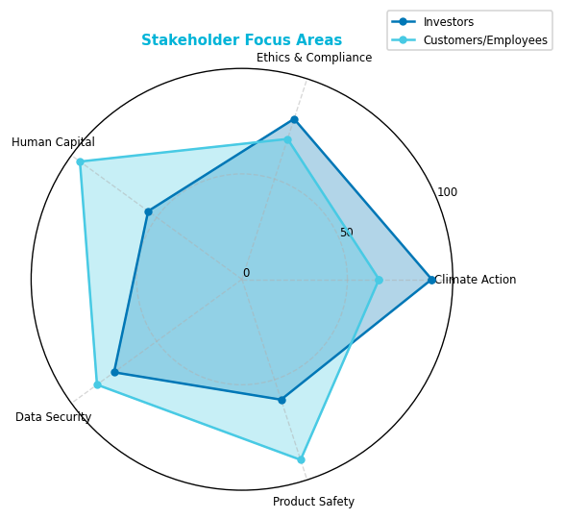
2.3 利害關係人關注與溝通
利害關係人溝通實務在企業永續發展的過程中,與利害關係人的有效溝通扮演著關鍵角色。透過定期、多元的互動,企業不僅可以瞭解並回應利害關係人的需求,更能藉此優化營運策略,提升組織競爭力。參與節奏是溝通的基石。企業應主動規劃不同頻率的接觸時機,如季度、年度,視需求而定。透過定期會議、論壇等,與利害關係人建立雙向互動。同時,企業也應隨時保持彈性,適時因應利害關係人的即時反饋。回饋管道則是促進交流的關鍵。企業可運用多元管道,包括實體面談、電子郵件、社群媒體等,務求提供利害關係人多元表達意見的管道。同時,企業應主動蒐集、分析利害關係人的意見,並回饋實際改善情形,以增進互信。在溝通內容上,企業應以誠摯、透明的態度,主動揭露組織在經濟、環境、社會等面向的作為與承諾。這不僅能增進利害關係人的瞭解,也有助於企業建立良好聲譽。此外,企業應主動與利害關係人就重要議題進行deeper discussion,達成共識。例如,當組織面臨重大決策時,即可召開專題工作坊,邀請利害關係人共同探討解決方案,並達成升級協議。這樣的互動不僅能增進相互瞭解,也有助於企業做出更好的策略決策。總而言之,企業與利害關係人的良性互動,不僅能有效回應他們的需求,更有助於企業優化營運策略,提高競爭力。企業應因應不同利害關係人的特性,運用多元溝通管道,以誠摯、透明的態度,主動揭露資訊並達成共識。只有持續與利害關係人保持良性互動,企業才能在瞬息萬變的市場中茁壯成長。
Sustainability Report

Slide 12
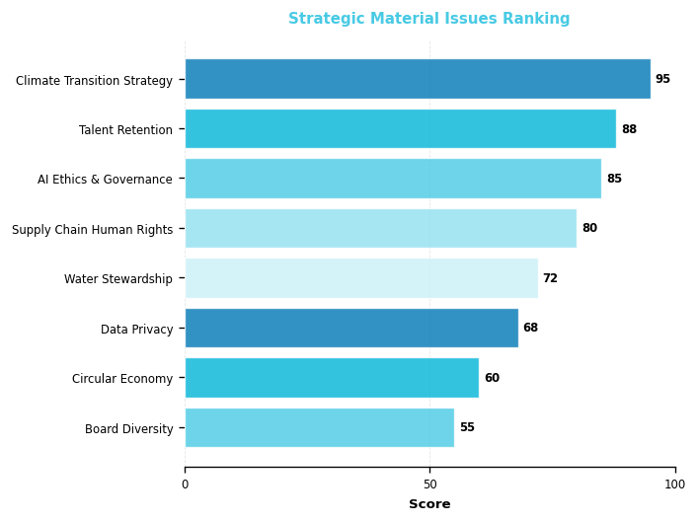
3.1 重大議題（敘述與視覺）
在快速變遷的商業環境中,公司必須持續關注並積極應對各種重大議題,以確保長期穩定發展。在優先處理這些議題時,我們應該建立清晰的評估框架,將其與公司整體策略和風險管理緊密結合。首先,我們需要深入了解各類重大議題的潛在影響。以法規與政策風險為例,新法規的頒布或現行政策的修訂,都可能對公司的經營模式、財務狀況乃至整體競爭力產生重大影響。同樣的,市場趨勢風險也不容忽視,消費者偏好的變遷、新興技術的發展,都可能導致原有商業模式面臨挑戰。在充分認識各類風險後,我們應該制定相應的應對策略。這需要仔細衡量每個議題的發生可能性和潛在影響程度,並根據分析結果制定優先次序。同時,我們還需要考慮各種議題之間的相互關聯性,確保策略的整體協調性和有效性。此外,我們還需要充分聽取利害相關方的意見。無論是政府部門、行業協會還是消費者群體,他們都可能對公司面臨的重大議題有獨特的見解和建議。因此,我們應該主動溝通,廣泛收集反饋,並將其納入決策過程中。經過詳細的分析和溝通,我們最終應該能夠制定出切實可行的應對策略。這不僅要涵蓋具體的風險控制措施,還應該與公司的整體發展方向和戰略目標相一致。只有這樣,我們才能確保在化解各類重大議題的同時,也能推動公司持續健康發展。總之,在面對瞬息萬變的商業環境時,公司必須時刻保持警惕,積極識別並妥善應對各類重大議題。這需要我們建立系統化的評估和管理機制,並充分吸收各方利益相關方的意見。只有這樣,我們才能確保公司在應對風險的同時,也能抓住機遇,推動企業持續穩定發展。
Sustainability Report

Slide 13
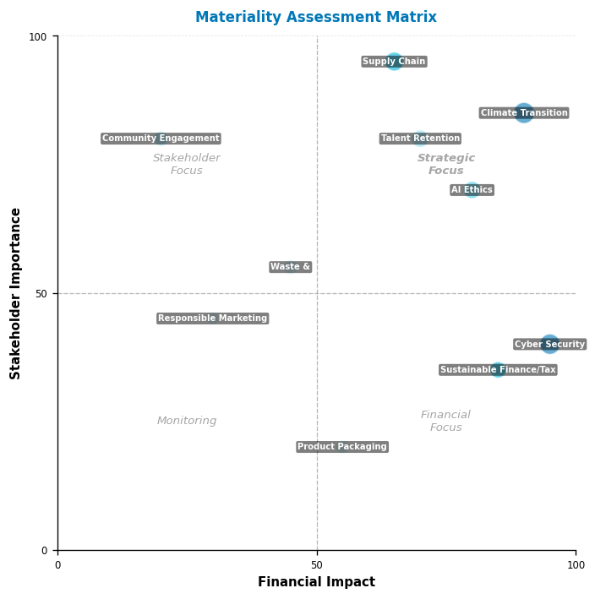
3.2 重大性摘要
重大性評估是企業永續發展報告的重要一環,其目的是識別和披露組織在經濟、環境和社會層面最重要的議題。該過程涉及分析組織的內部和外部因素,平衡利害關係人的期望,最終確定策略重點和報告內容。以雙重重大性為出發點,同時考量議題對組織的影響程度和對利害關係人的重要性。內部評估可包括營運、財務、聲譽等因素,外部則需關注行業趨勢、法規動態、社會期望等。透過系統性的利害關係人參與,了解各方利益訴求和關切焦點,進而平衡和整合。最後以重大性矩陣直觀呈現,橫軸表示對組織的影響,縱軸則反映利害關係人的關注度。此矩陣可指引企業制定永續策略,並於報告中重點揭露高度重大的議題。根據可獲得的資訊,本次重大性分析發現以下重點:法規與政策風險: 由於缺乏相關數據,無法對此方面的重大性進行全面評估。然而,面對日益嚴格的環境法規和社會責任要求,企業必須密切關注並及時因應,以避免違規風險。市場趨勢風險: 同樣缺乏市場趨勢相關數據,無法完整分析此議題的重大性。但可預見的是,隨著消費者對企業社會責任的日益重視,企業需關注並主動回應市場需求,以維持競爭力。基於上述分析,建議企業可採取以下行動:1.
加強利害關係人溝通,透過問卷調查、焦點團體等方式,深入了解各方訴求,並適時調整重大性矩陣。2. 持續追蹤法規動態和市場趨勢,適時評估相關風險,制定應對策略,確保企業長期可持續發展。3. 針對高度重大議題,訂定具體目標並定期檢視進度,確保實踐成果,並於報告中全面披露相關管理方針和績效。4. 將重大性分析結果深入融入企業策略,確保可持續發展目標與核心業務緊密結合,形成雙贏局面。透過全面而深入的重大性評估,企業可以更好地識別、管理和溝通其最重要的永續發展議題,進而提升整體的可持續表現。
Sustainability Report

Slide 14
3.3 回應永續目標的產品與服務
產品 / 服務類別 | 描述 | 應用技術
能源管理系統 | 端對端能源績效管理，識別減排機會、優化負載曲線，並建立可信的再生能源路線圖（現場太陽能、購電協議、再生能源憑證）。解決方案整合基準線建立、目標設定和符合 ISO 50001 的 M&V 流程，同時支持範疇二減排策略（市場與位置基礎會計）。推動成本節省、削峰填谷和排放減量，提供可稽核的證據以獲得保證。 | 物聯網計量、BMS/SCADA 整合、邊緣分析、雲端資料湖、自動異常檢測、數位孿生，以及可匯出至 ESG 報告系統的儀表板 API。
智慧製造服務 | 資料驅動的生產優化，減少廢料、水與能源強度，以及非計畫性停機。應用精實原則與即時品質分析，最小化材料損失並改善整體設備效率。透過副產品價值化與可回收性設計指導支持循環經濟，同時嵌入職業健康安全與倫理採購的風險控制。 | 預測性維護的機器學習、流程挖掘、MES/ERP 整合、電腦視覺品質控制，以及連接到合規知識庫的數位工作指示。
數位學習平台 | 企業學習生態系統，擴展 ESG 素養、氣候風險意識，以及綠色技能再培訓與提升。實現公平的培訓機會、支持人才流動，並培養責任與創新文化。包含脫碳、TCFD/ISSB 揭露準備和供應商參與的精選課程。 | 雲端學習管理系統、適應性學習、微認證、學習成果分析、內容創作工具，以及用於跨組織協作的安全單一登入整合。
員工健康計畫 | 涵蓋身體、心理和社會層面的整體健康與福祉架構，以提升生產力、留任率和心理安全。提供保密支援、早期風險檢測、人因工程介入和公平福利。計畫 KPI 對齊人力資本報告與多元公平包容目標，同時保護隱私。 | 穿戴裝置整合、隱私保護分析、遠距醫療平台、參與應用程式，以及用於匿名趨勢報告與影響衡量的安全人力資源資訊系統連結。
綠色供應鏈 | 供應商賦能與績效管理計畫，推進低碳採購、廢棄物最小化和負責任採購。整合行為準則、入職、稽核和能力建構。支持產品生命週期評估、包裝減量，以及入站物流優化，以降低範疇三排放並提供追溯性。 | 供應商計分卡、追溯性平台、具 ESG 標準的電子採購、路線優化、生命週期資料庫，以及對齊溫室氣體議定書類別映射的自動計算引擎。
環境感測系統 | 持續監測環境空氣品質、溫度、濕度和噪音，以指導場址層級風險控制和社區影響管理。實現極端天氣與熱壓力的早期預警，支持生物多樣性倡議，並提供符合 TCFD/ISSB 的氣候風險評估資料。 | 低功耗物聯網感測器、邊緣處理、衛星資料融合、地理空間分析、事件驅動警示，以及連接到風險儀表板和事件應變工作流程的安全資料管道。
Sustainability Report

Slide 15









3.4 永續目標與 SDGs
在追求永續發展的路上,許多企業都認識到將聯合國永續發展目標(SDGs)整合至公司策略中的重要性。我們的公司也不例外,積極地將SDGs與企業的營運和決策緊密結合。首先,我們仔細檢視了17項SDGs,並透過內部討論,確定了4項最能夠與我們的業務和社會責任相結合的目標:目標7-可負擔及清潔能源、目標9-產業、創新和基礎建設、目標12-負責任消費和生產,以及目標13-氣候行動。這些目標與我們的環境、社會及公司治理(ESG)策略緊密相關,讓我們得以將永續發展視為核心業務,而非附屬活動。在實踐方面,我們制定了一系列關鍵計畫。在目標7,我們大幅提升再生能源使用比例,並投資能源效率改善,以減少碳排放;在目標9,我們持續研發創新技術,提高製程效率和產品品質,同時加強供應鏈的永續管理;在目標12,我們致力於減少製造過程和產品生命週期的環境足跡,並鼓勵員工和消費者養成綠色生活習慣;在目標13,我們採取減碳和氣候調適措施,並透過利益相關方合作,推動整體產業的低碳轉型。為了確保這些計畫的落實和成效,我們建立了完善的監測和評估機制。我們定期收集和分析各項永續發展指標,從碳排放、能源使用、廢棄物管理到社會投資等多方面進行追蹤。這些資料不僅用於內部管理,也透明揭露於永續報告,與利害關係人進行溝通。此外,我們重視跨界合作,與政府機關、非營利組織以及產業夥伴建立緊密的夥伴關係。例如,我們參與地方政府的氣候行動計畫,與研究機構共同開發環保技術,並加入產業永續聯盟,共同推動供應鏈的永續轉型。透過這些夥伴關係,我們不僅能加快自身的永續進程,也能影響更大範圍的產業與社會。
Sustainability Report

Slide 16
3.5 風險管理
在當前瞬息萬變的商業環境中,企業面臨的環境、社會和治理(ESG)議題日益複雜,已成為企業營運不可或缺的考量重點。ESG 風險管理已成為企業提升競爭力、保持永續發展的關鍵所在。在 ESG 風險管理中,企業應先建立完善的治理結構,落實董事會及高階管理層的ESG 戰略制定和監督責任。制定由高階主導的 ESG 風險管理政策,明確界定各部門的角色和職責,將 ESG 風險納入企業整體風險管理框架。在評估節奏方面,企業應定期審視 ESG 風險,包括氣候變遷、勞工權益、反貪腐等關鍵議題,以掌握最新風險狀況。同時,應收集及分析內外部相關數據,包括碳足跡、員工流失率等指標,建立 ESG 風險評估體系。此外,企業可邀請專業顧問進行 ESG 盡職調查和風險評估,以獲得客觀專業的建議。在緩解規劃上,企業應針對評估出的 ESG 重大風險,擬定具體的應對策略和行動計劃。例如,就氣候相關風險,企業可透過採用再生能源、提升能源效率等方式,降低碳排放;在社會責任方面,企業可制定員工培訓和職業發展計畫,增進員工福祉。在控制監控環節,企業應建立
ESG 風險指標體系,定期追蹤、監測關鍵績效指標,及時識別問題並採取適當行動。同時,企業應設置 ESG 專責部門或委員會,協調各部門落實 ESG 風險管理措施。此外,建立完善的內部控制機制,定期檢視 ESG 風險管理成效,確保措施得當執行。在升級和保證階段,企業應持續優化 ESG 風險管理機制,跟上行業及法規的最新動態,適時調整策略。同時,可尋求外部專業機構的 ESG 審核和認證,以提升管理水平及公信力。此外,企業應透過定期披露 ESG 績效,向利害關係人展現其ESG 承諾和成果。綜上所述,企業要有效管理 ESG 風險,需要建立完善的治理架構、持續評估、制定緩解計劃、嚴格監控、不斷優化,並透過外部審核和資訊揭露,展現其ESG 承諾與實踐。只有如此,企業才能在瞬息萬變的環境中,提升競爭力,實現長期可持續發展。
監事會
要求調查
半年風險檢討
稽核委員會
確認控制有效性
季度進度報告
管理委員會
安全與風險委員會 (CESR)
設定風險偏好
核准風險政策
揭露與內部控制委員會
追蹤控制有效性
報告風險回應
風險負責人
執行緩解計畫
報告狀態指標
Sustainability Report

Slide 17
3.6 重大議題與風險管理
重大議題 | 風險描述 | 風險類型 | 風險嚴重性 | 風險可能性 | 緩解措施
永續供應鏈 | 因地緣政治不穩定或原物料短缺造成的供應中斷，面臨合規缺失與範疇三資料缺口。 | 營運 | 中等 | 高 | 建立供應商風險評估、多元化採購、進行定期 ESG 稽核，並以通過率 KPI 追蹤矯正行動。
氣候策略 | 實體與轉型風險可能影響營運、聲譽和成本基礎，隨著政策、碳定價和市場期望轉變。 | 策略 | 高 | 中等 | 設定科學基礎目標、投資再生能源與儲能、整合 TCFD/ISSB 揭露，並執行情境分析。
廢棄物管理 | 低效率的廢棄物處理可能損害聲譽、增加監管風險，並在缺乏循環設計的情況下侵蝕價值。 | 環境 | 低 | 中等 | 擴展分類、回收與副產品價值化；設定轉向目標與供應商包裝減量 KPI。
能源效率 | 能源成本上升與清潔能源取得受限，增加營運波動性與氣候暴露。 | 營運 | 中等 | 高 | 升級至高效率設備、部署持續監控、削峰填谷，以及符合 ISO 50001 並具驗證 M&V 的流程。
健康與安全 | 職場傷害或心理社會風險可能影響生產力與員工福祉。 | 營運 | 低 | 中等 | 進行針對性培訓、檢查、未遂事件通報、人因工程介入，以及以 TRIR KPI 為基礎的資料驅動活動。
Sustainability Report

